Slide 1
Modèle d’IA avec R et Shiny
1. Présentation de Shiny
2. R vs Python

Slide 2

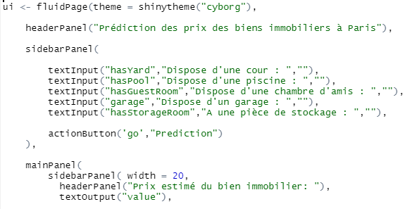
A. Interface Graphique

Slide 3
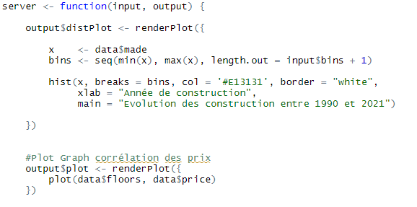
B. Serveur

Slide 4
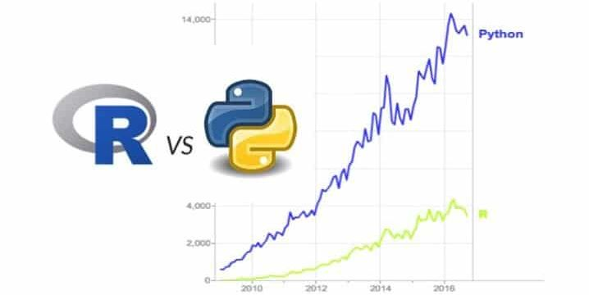
2. R vs Python
Avec des fonctions telles que lm, predict, R permet de faire la plupart du travail ;
R a plus de fonction ‘built-in’ pour analyser des données, Python s’appuie sur des librairies ;
Python exécute du code C pour économiser les ressources mémoire ;
Il est généralement plus simple de faire des tâches non statistiques en Python (BeautifulSoup, requests...) ;
R est plus fonctionnel, Python est plus orienté objet.

